Slide 1
আজকে সকল কে শুভেচ্ছা

Slide 2
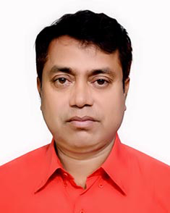
মোঃ তোফায়েল হোসেন
প্রভাষক (ব্যবস্থাপনা )
সান্তাহার টেকনিক্যাল এ্যান্ড বিজনেস ম্যানেজমেন্ট কলেজ।
ডাকঃ সান্তাহার ,উপজেলাঃ আদমদীঘি জেলাঃবগুড়া।
মোবাইলঃ ০১৭১৬০১৭৩৫১
শ্রেণিঃ একাদশ
বিষয়ঃ ব্যবসায়
সংগঠন ও ব্যবস্থাপনা -১
- আমার পরিচিতি -

Slide 3
আজকের পাঠ
আদর্শ নেতার গুনাবলি

Slide 4
নেতৃত্ব গুণাবলীর ছবি

Slide 5
শিখনফল
এ পাঠ শেষে শিক্ষার্থীরা…
১। নেতৃত্ব কী তা বলতে পারবে ।
২। আদর্শ নেতার গুণাবলি ব্যাখ্যা করতে পারবে ।
৩। প্রত্যেকটি গুণাবলি আলাদা ভাবে বিশ্লেষণ করতে পারবে ।

Slide 6
প্রতিষ্ঠানিক লক্ষ্য অর্জনে লোকজনকে প্রভাবিত করার সামর্থ্যই হলো নেতৃত্ব

Slide 7
নেতৃত্বের প্রকার
প্রেষণাভিত্তিক নেতৃত্ব
ক্ষমতাভিত্তিক নেতৃত্ব
মৌল নেতৃত্ব
ইতিবাচক নেতৃত্ব
নেতিবাচক নেতৃত্ব
কর্ম কেন্দ্রিক নেতৃত্ব
কর্মী কেন্দ্রিক নেতৃত্ব
স্বৈরতান্ত্রিক নেতৃত্ব
গনতান্ত্রিক নেতৃত্ব
পিতৃসুলভ নেতৃত্ব
মুক্ত নেতৃত্ব

Slide 8
একক কাজ
নেতৃত্ব কী ?

Slide 9
পেশাগত গুনাবলি
মানসিক গুনাবলি
নেতার গুনাবলি
শারীরিক গুনাবলি
নৈতিক গুনাবলি

Slide 10
আদর্শ নেতার গুণাবলি
সাংগনিক জ্ঞান
ব্যবস্থাপকীয় জ্ঞান

Slide 11
আদর্শ নেতার গুণাবলি
শারীরিক ও মানসিক সুস্থতা
শিক্ষিত, অভিজ্ঞ সচেতন

Slide 12
আদর্শ নেতার গুণাবলি
দ্রুত সিদ্ধান্ত গ্রহণের দক্ষতা
অনুপ্রাণিত করার ক্ষমতা

Slide 13
আদর্শ নেতার গুণাবলি
যোগাযোগের দক্ষতা
দূরদর্শিতা

Slide 14
আদর্শ নেতার গুনাবলি
মোহনীয় ব্যক্তিত্ব
নিয়মানুবর্তিতা

Slide 15
আদর্শ নেতার গুনাবলি
ঝুকিগ্রহণ
উদ্ভাবনী শক্তি

Slide 16
আদর্শ নেতার গুনাবলি
পরিশ্রমী
নম্র

Slide 17
মূল্যায়ন
১। Lead শব্দের অর্থ হলো---
ক. To care খ. To control
গ. To guide ঘ. To order
২। নেতা কে ?
ক. ক্রেতা খ. ভোক্তা গ. ব্যবস্থাপক ঘ. উৎপাদক
৩। একজন নেতা জনশক্তিকে কোন দিকে পরিচালনা করে ?
ক. দল খ. স্বার্থ গ. লক্ষ্য ঘ. সংগঠন
৪। পদ মর্যাদা থেকে সৃষ্ট নেতৃত্বকে কী বলে ?
ক. আনুষ্ঠানিক খ. অনানুষ্ঠানিক গ.কর্মকেন্দ্রিক ঘ.কর্মীকেন্দ্রিক

Slide 18
বাড়ির কাজ
১। একজন আদর্শ নেতার কী কী গুণ থাকা দরকার ?

Slide 19
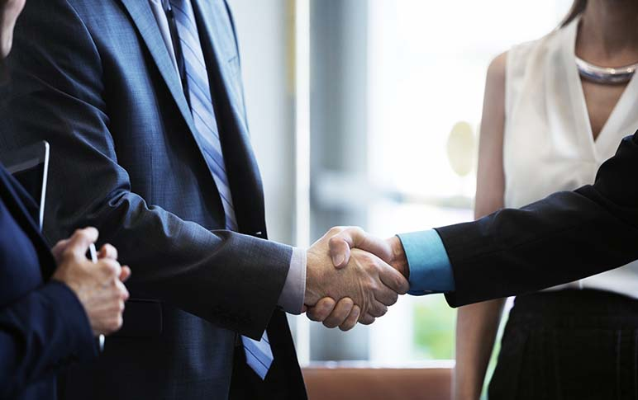
সকলকে ধন্যবাদ

